Slide 1


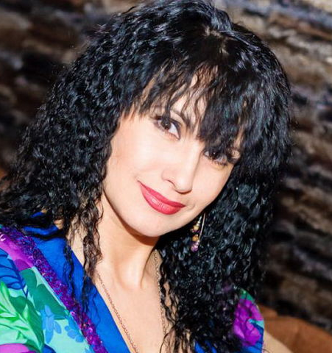
Презентація
досвіду роботи
вчителя української мови та літератури
Гуцул Зоряни
Богданівни

Slide 2

Особисті дані
Прізвище, ім’я, по батькові – Гуцул Зоряна Богданівна
Дата народження - 05.05.1974 р.
Освіта – Тернопільський державний педагогічний університет ім. В. Гнатюка
Спеціальність – Педагогіка та методика середньої освіти. Українська мова і література та зарубіжна література
Кваліфікація – Вчитель української мови і літератури та зарубіжної літератури
Педагогічний стаж роботи – 22 роки
Категорія - вища
Звання - “старший учитель”
Голова МК
Переможець ІІІ туру конкурсу «Учитель року-2005».

Slide 3

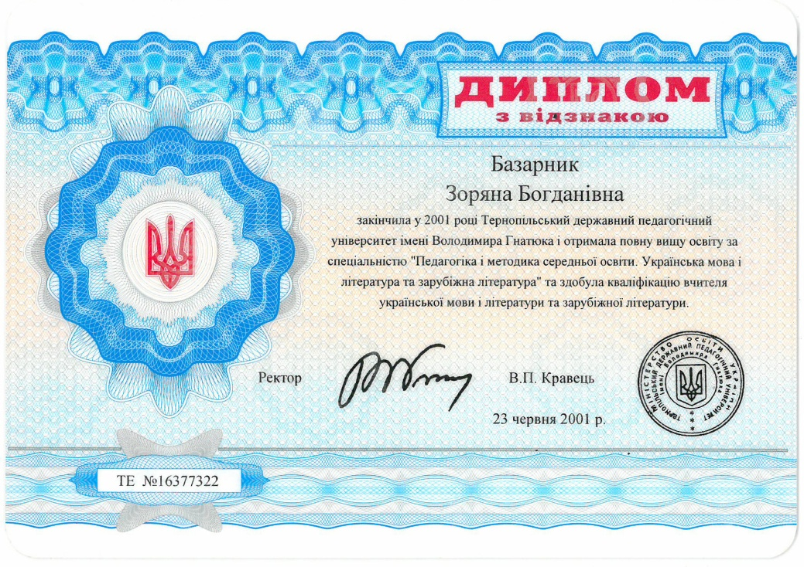

Slide 4


Педагогічне кредо
“Semper tiro…”
(Завжди учень)

Slide 5

Уміння бачити незвичайне у звичайному
Життєве кредо

Slide 6
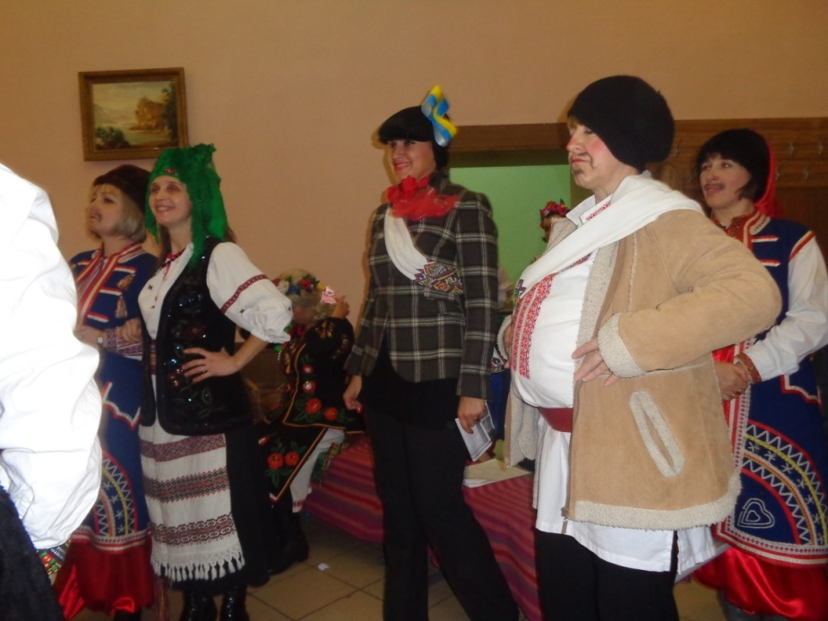
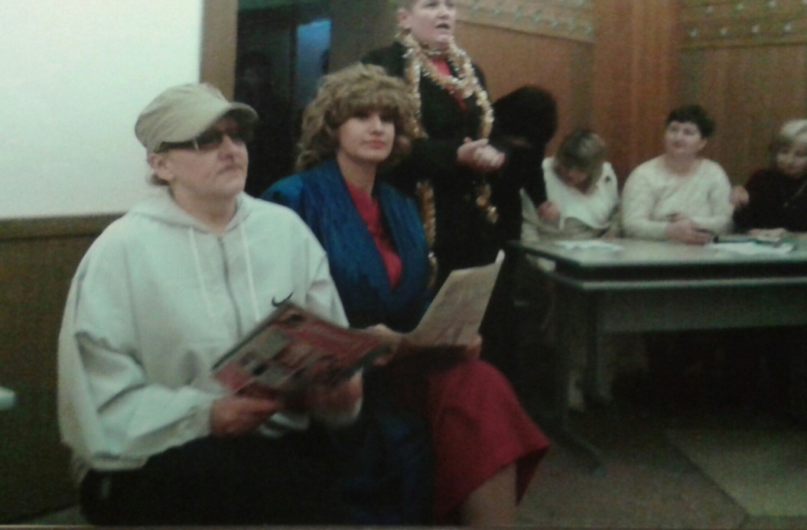
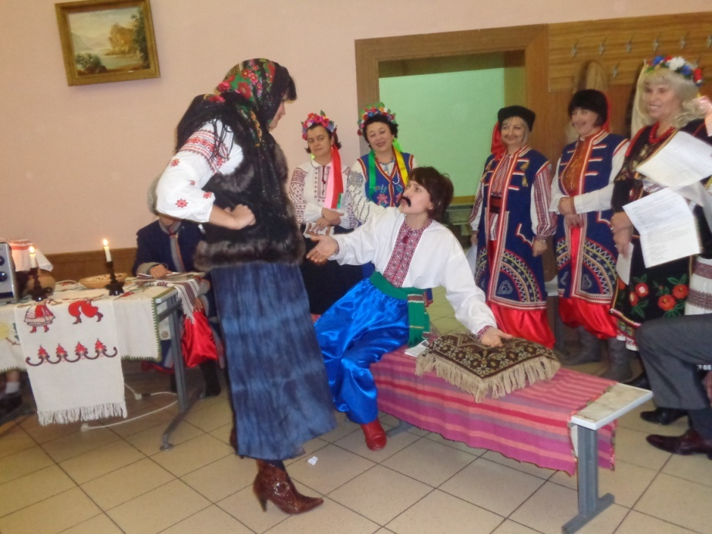
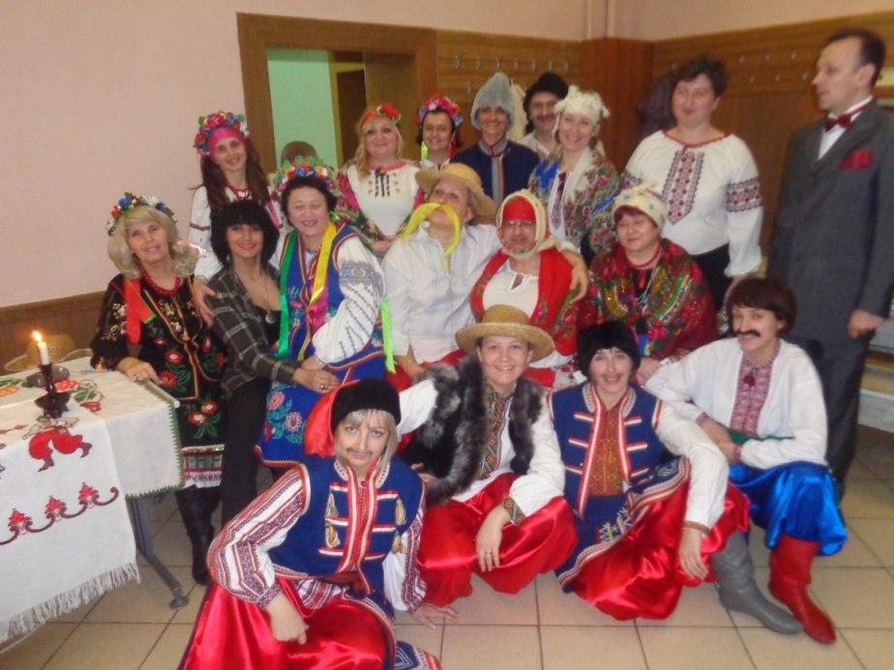
Творча еліта – рушійна сила нації

Slide 7
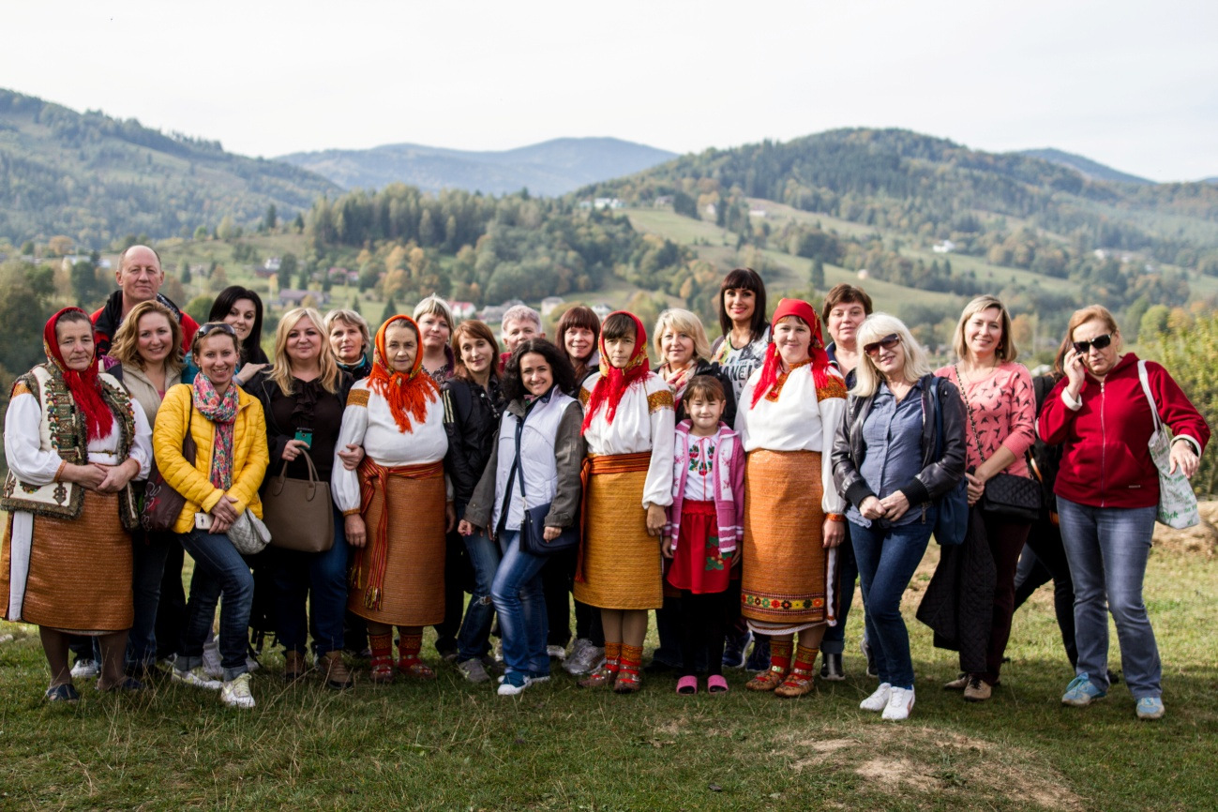
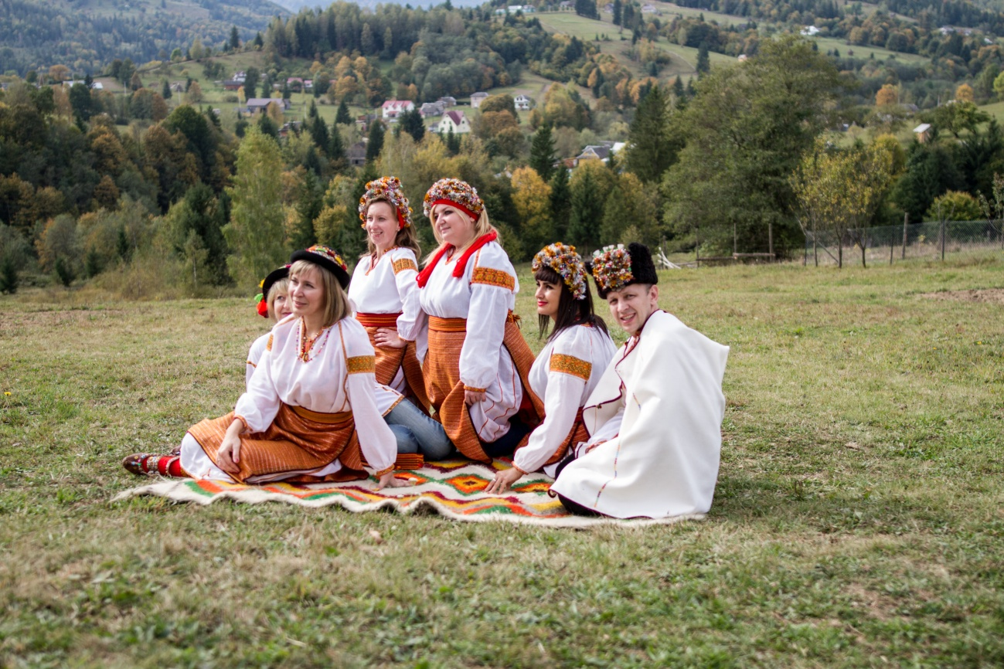
Легенди Гуцульщини.

Slide 8
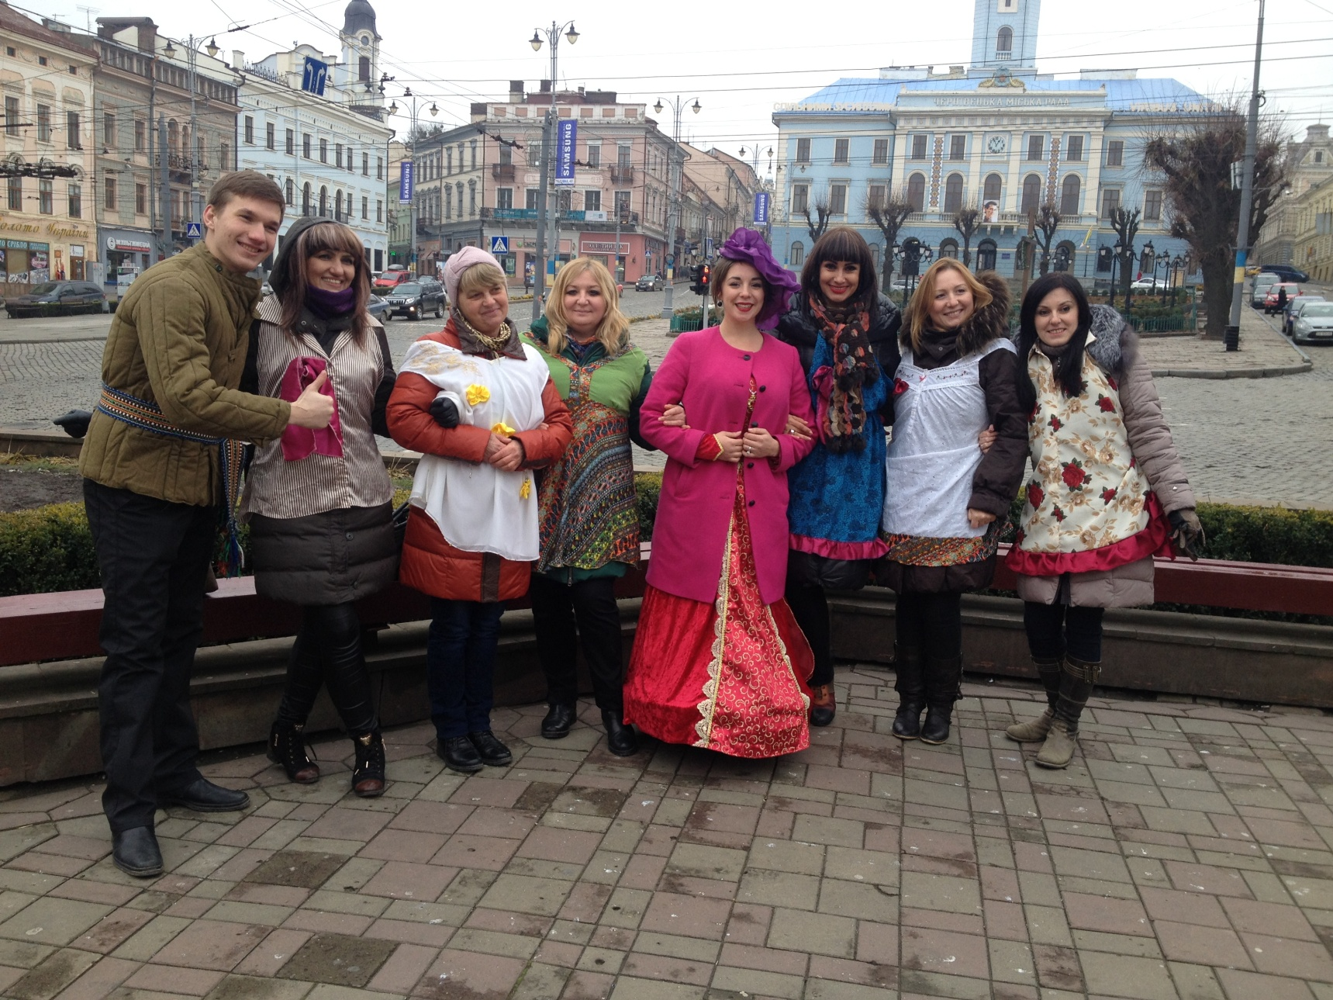
Театралізовані Чернівці

Slide 9

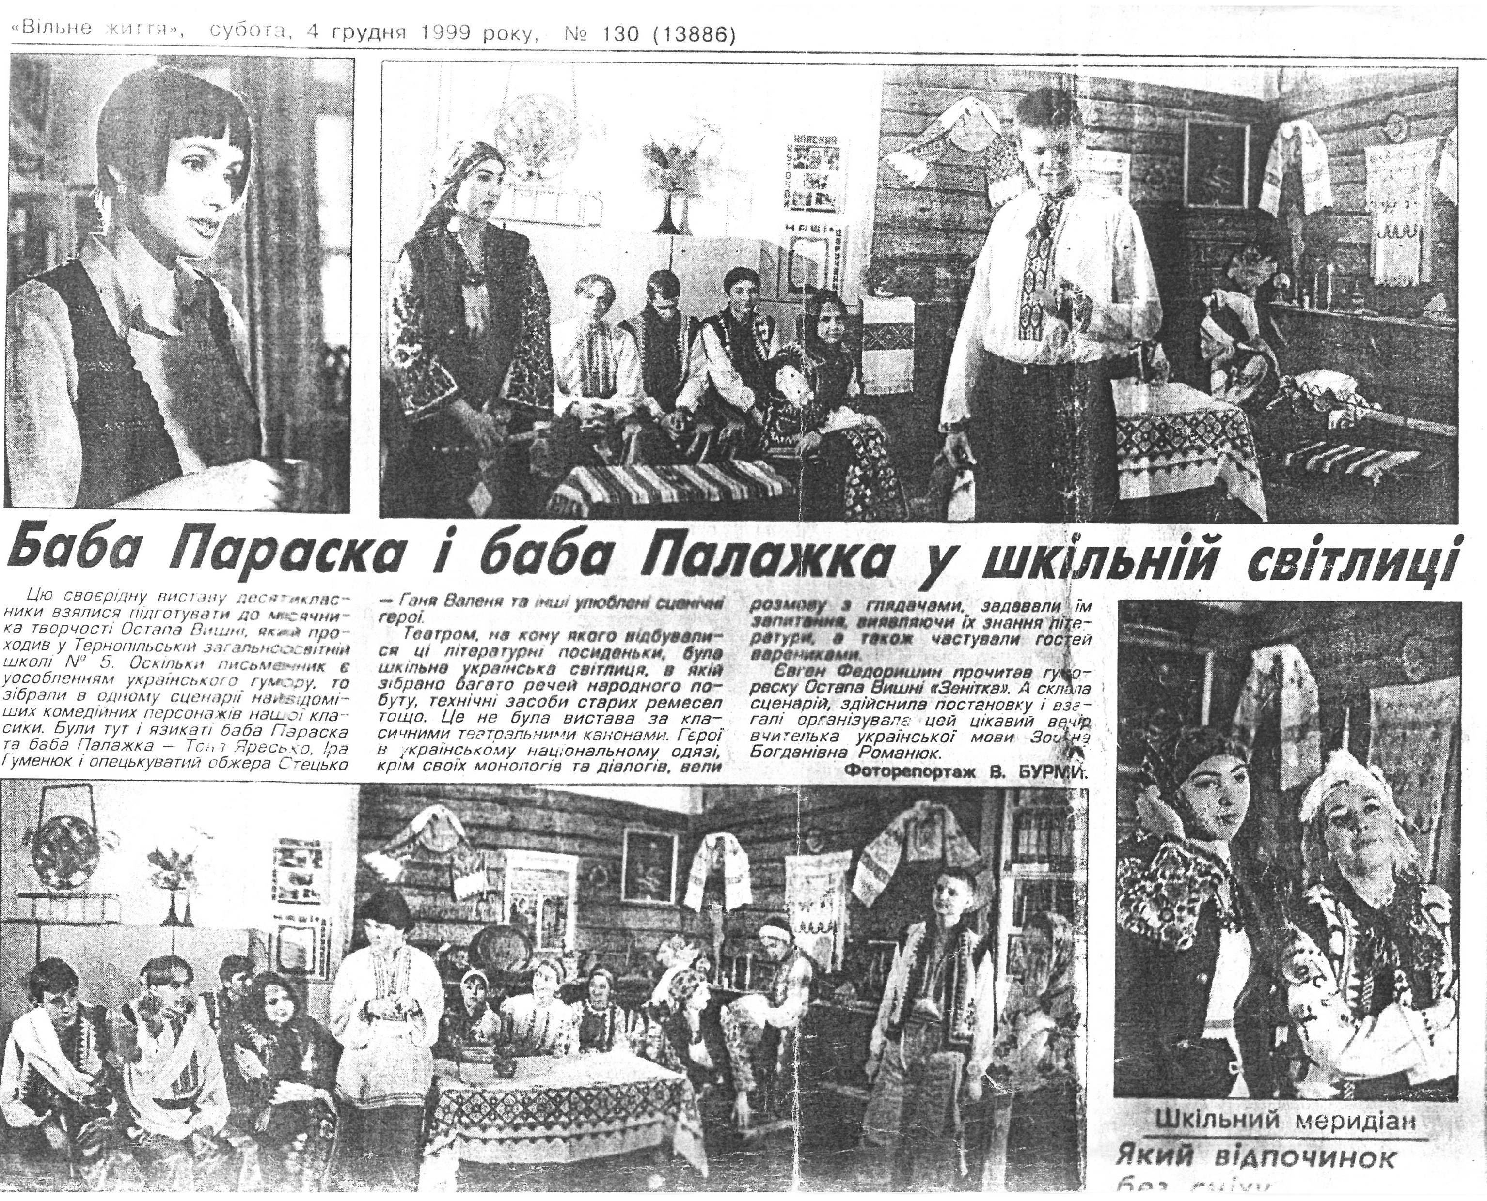
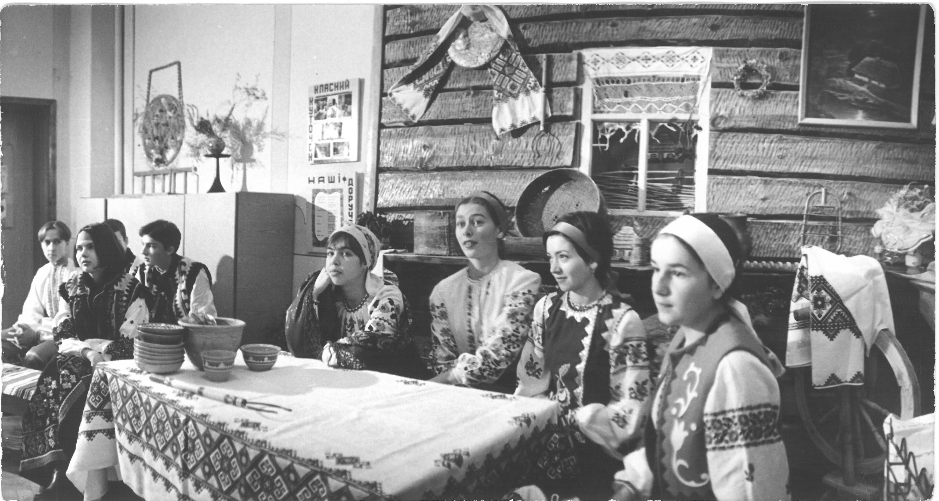
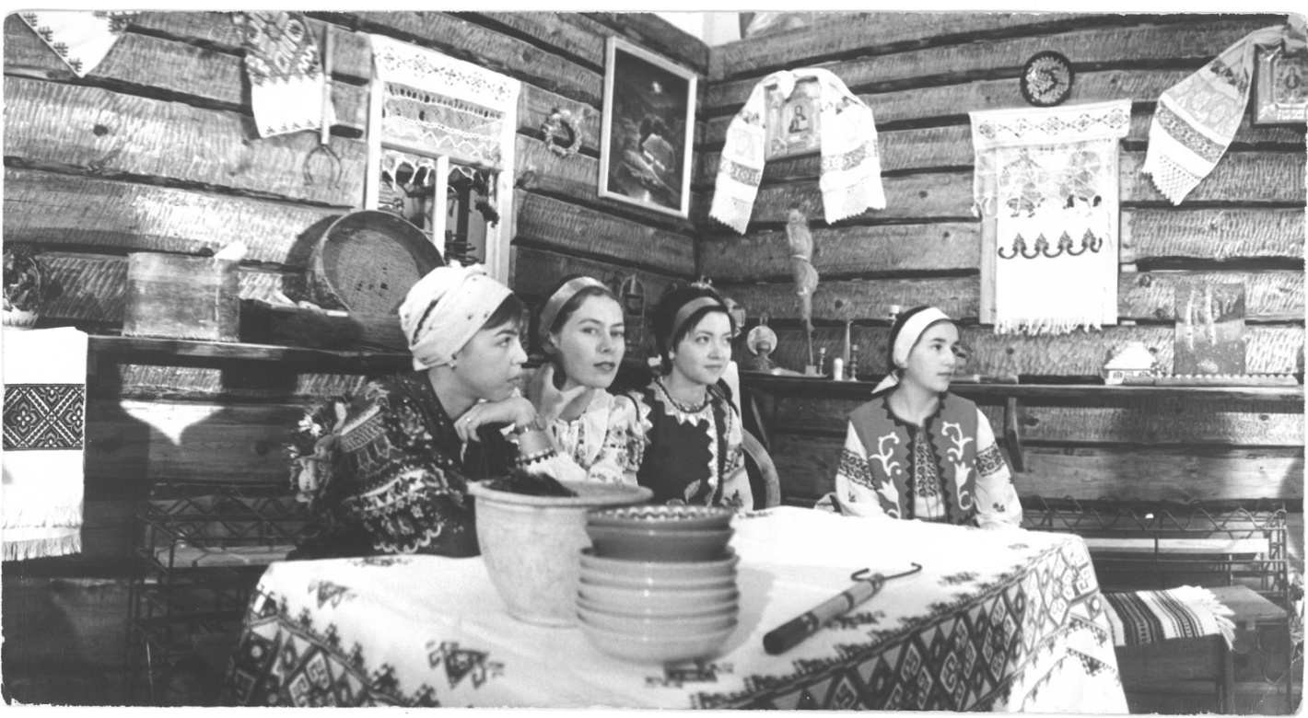
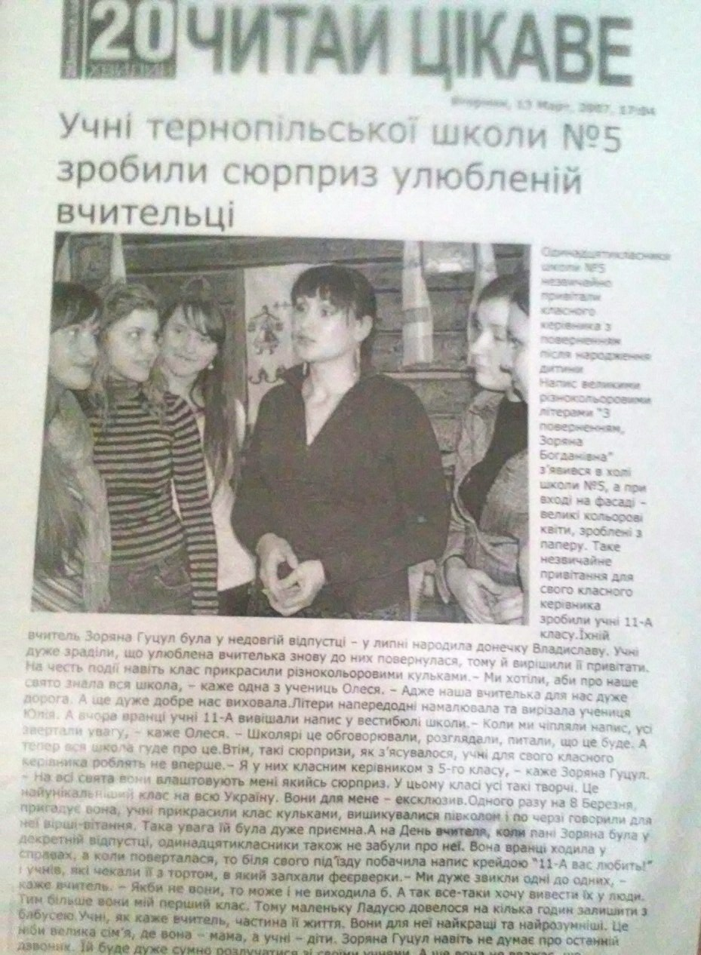
Про мене пишуть

Slide 10

Проблема, над якою працюю
Текстоцентричний підхід до вивчення української мови та літератури як основа формування комунікативної компетентності учнів

Slide 11


Головне завдання
Упровадити найбільш адекватні технології й методи спілкування учнів різних вікових категорій із художнім словом, при яких воно було б центром їх уваги, засобом формування любові до краси і добра, націоцентричних і націєтворчих ідеалів, викликало б прагнення дієтворчості, активної життєвої і суспільної позиції, давало б можливість формування для цього відповідних навичок

Slide 12




Основні переваги
текстоцентричної технології
Підвищення пізнавального інтересу школярів до предмета;
підвищення якості знань учнів;
розвиток комунікативних навичок;
розвиток емоційної та естетичної чутливості школярів;
розвиток духовної компетенції;
креативність мислення;
комфортність навчання.

Slide 13




Мультимедійні жанри
Медіаурок
Самодиктант
Тестові
завдання
Медіатвори
Медіапроект
Літературний
портрет
Творчі
презентації
Віртуальні
екскурсії
Статичні
таблиці
Динамічні
таблиці

Slide 14
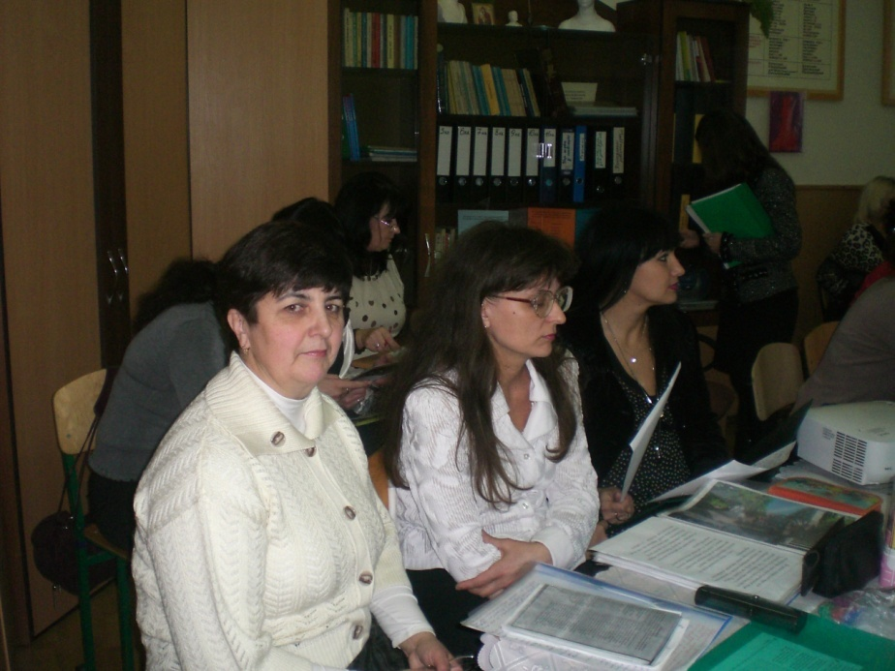
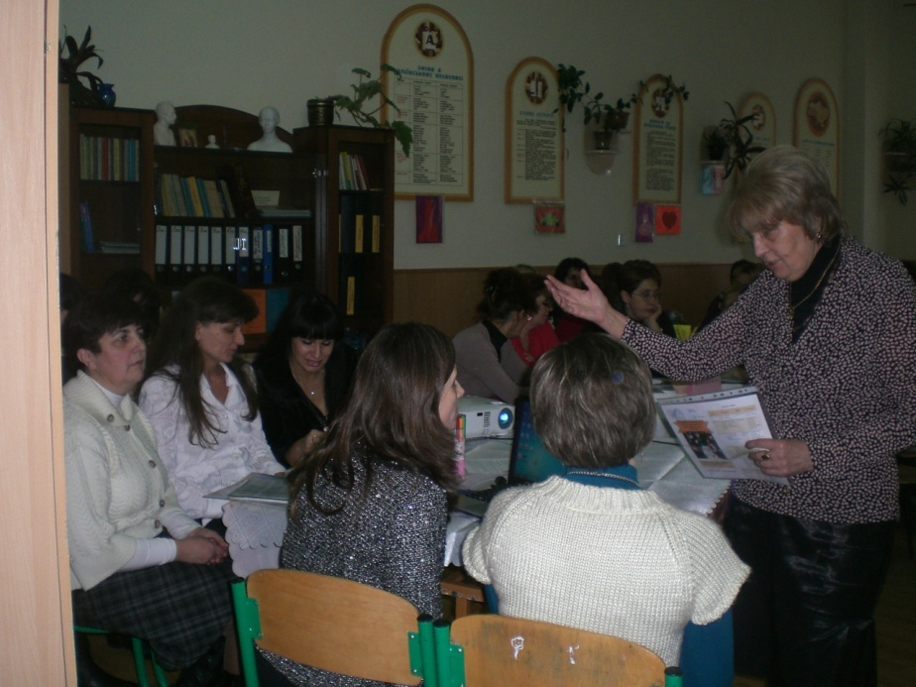
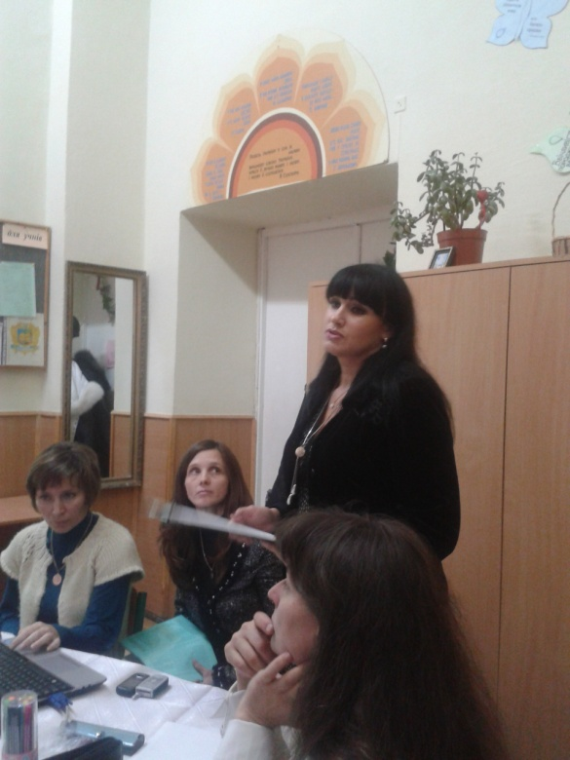
“Навчатися, щоб навчати”
Семінар

Slide 15
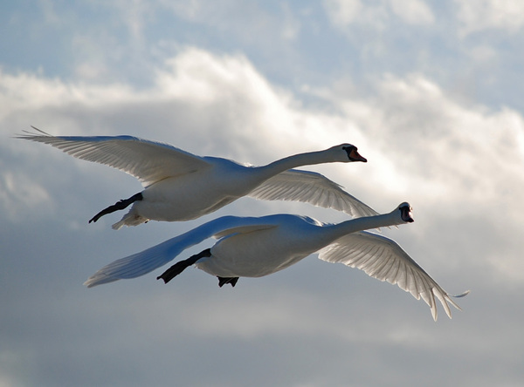
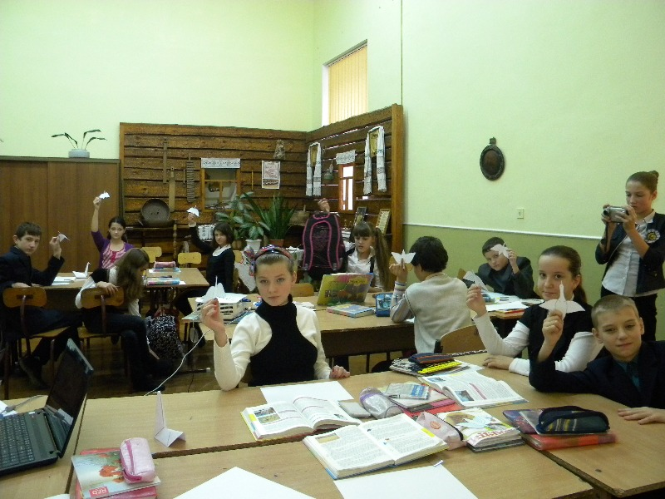
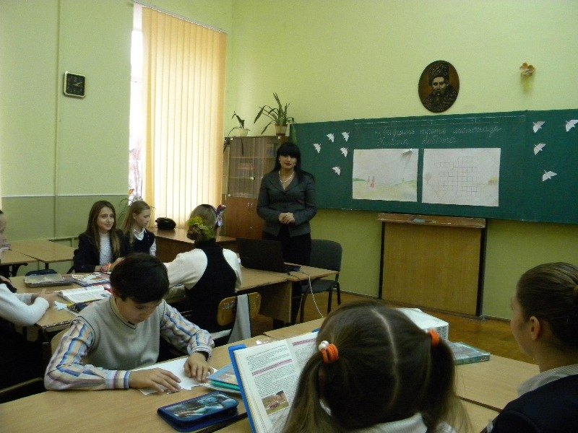
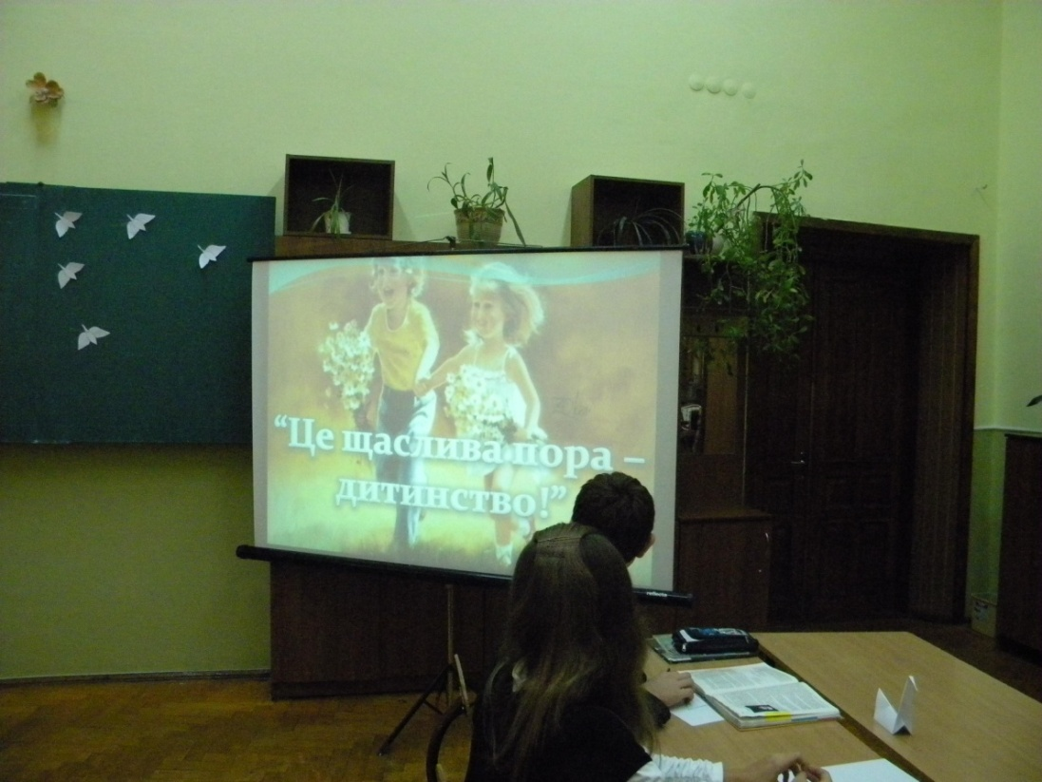


ПОКАЗОВИЙ УРОК
М. Стельмах “Гуси-лебеді летять”.
Символ образу гусей-лебедів.
Єдність світу природи і світу дитячої душі

Slide 16
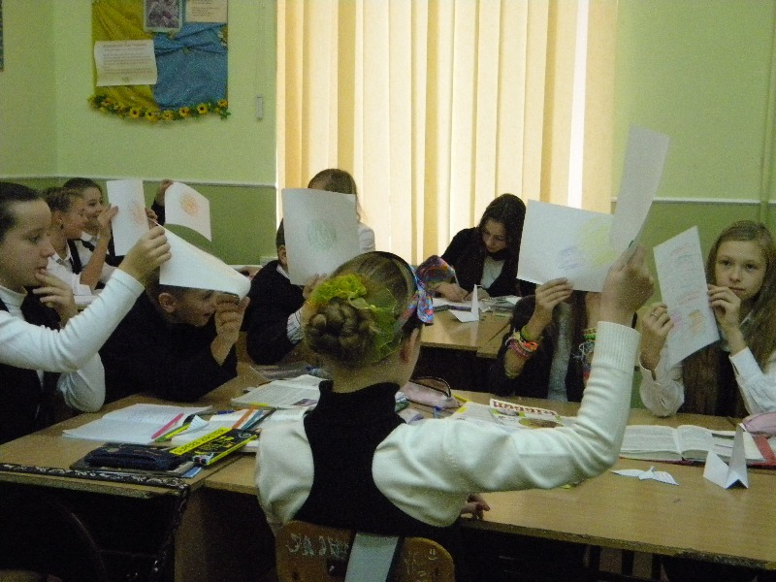
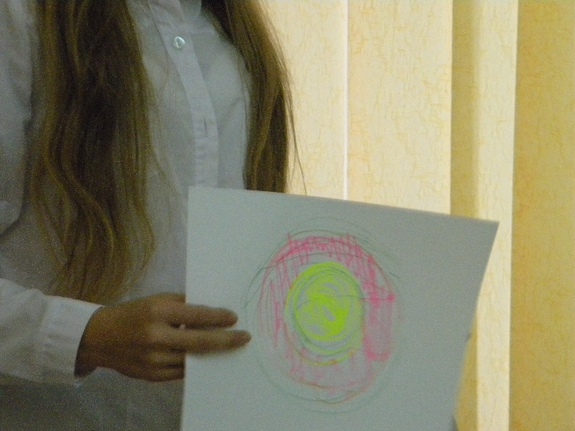
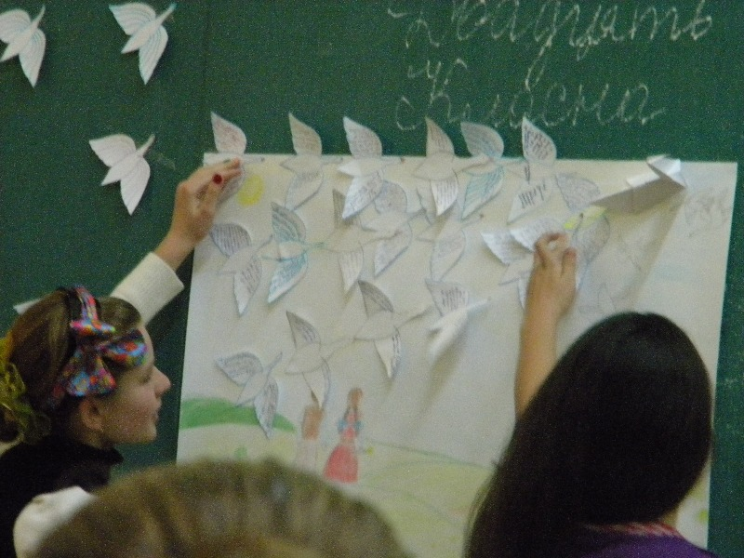
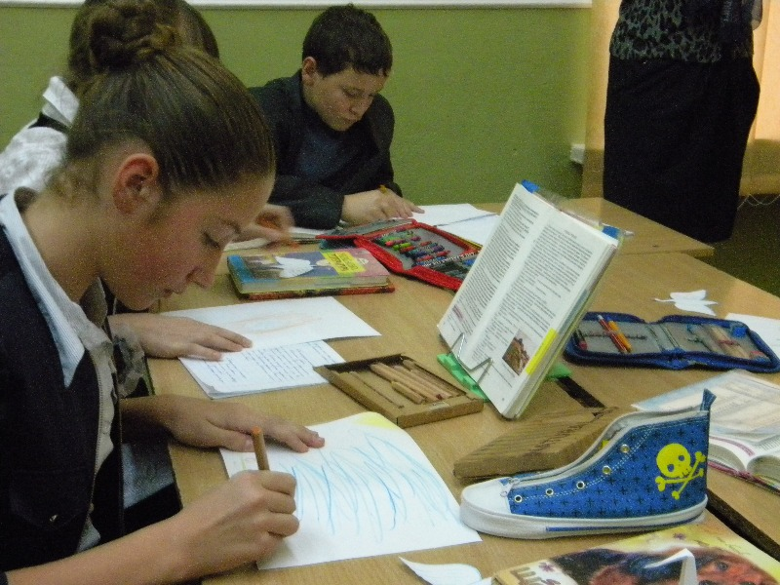

Slide 17
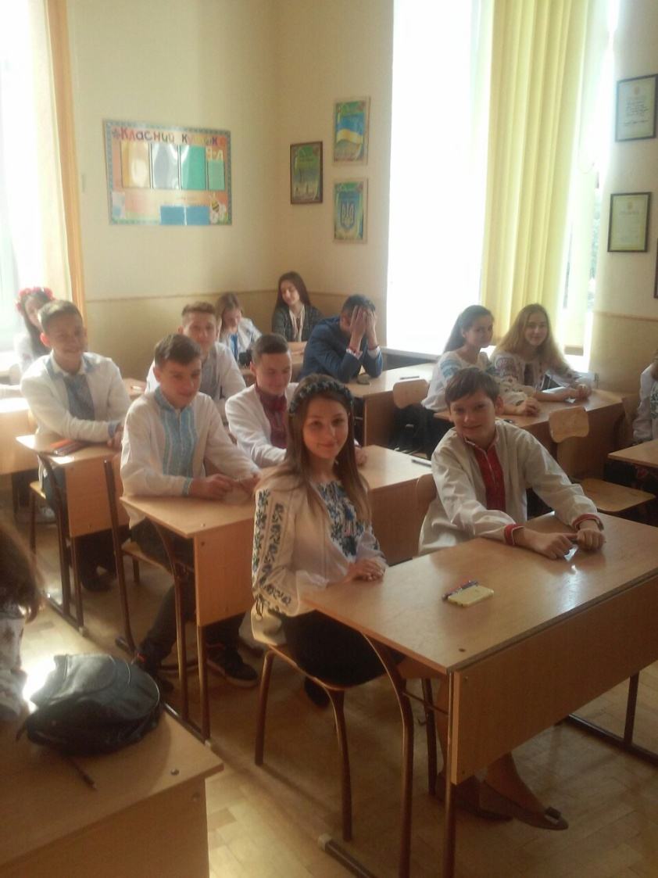
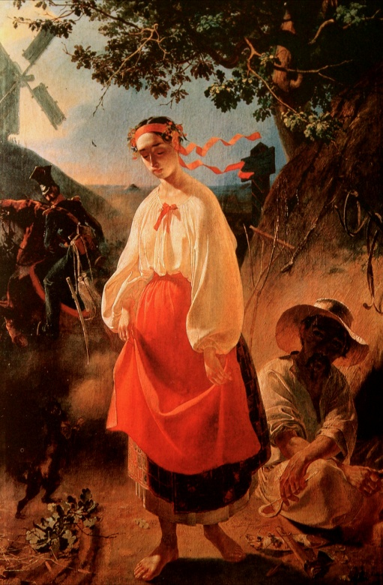
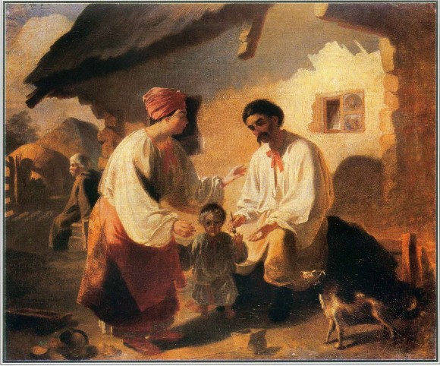
ПОКАЗОВИЙ УРОК
“Душі жіночої невипита криниця…”
Доля жінки-матері у поемах
Т. Шевченка “Катерина” та “Наймичка”

Slide 18
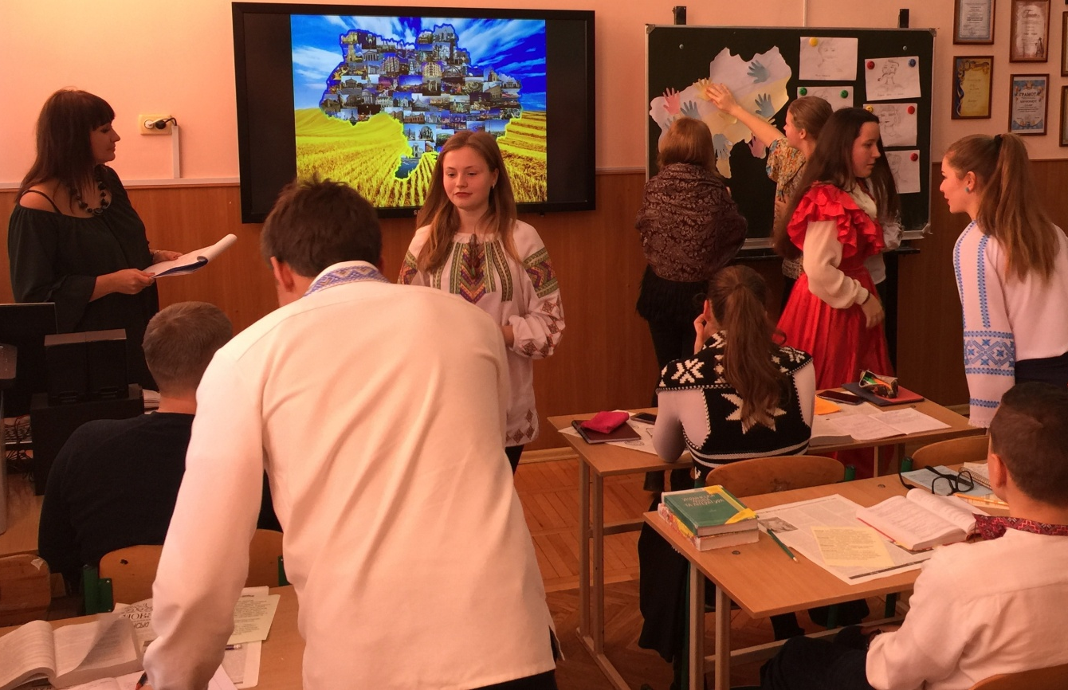
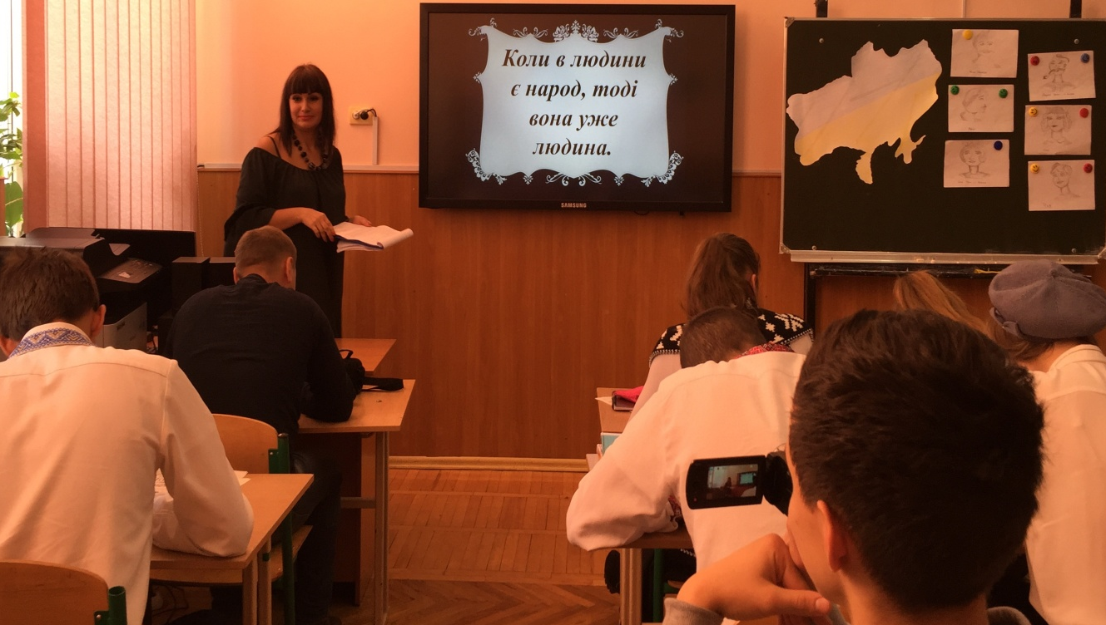
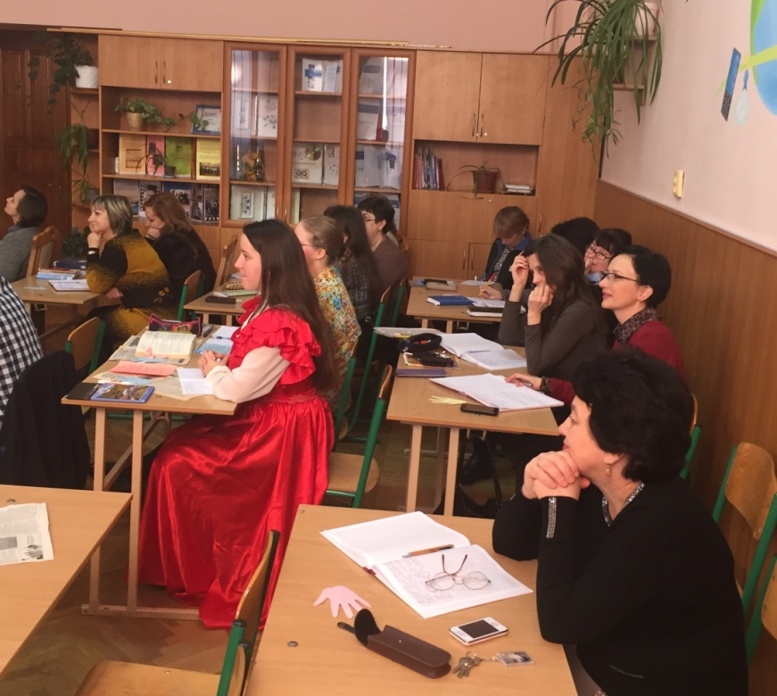
ПОКАЗОВИЙ УРОК
Микола Куліш “Мина Мазайло. Розвінчання національного нігілізму, духовної обмеженості на матеріалі українізації

Slide 19


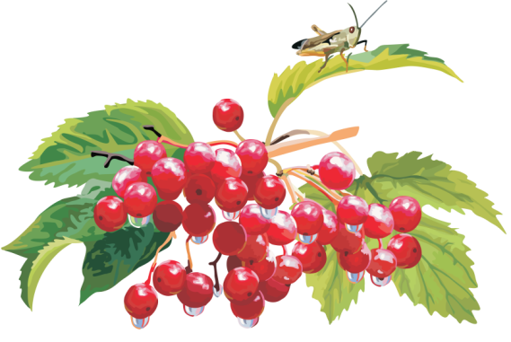
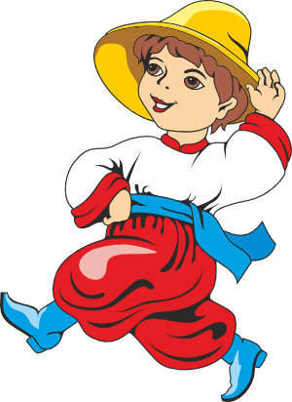
Позакласна робота

Slide 20

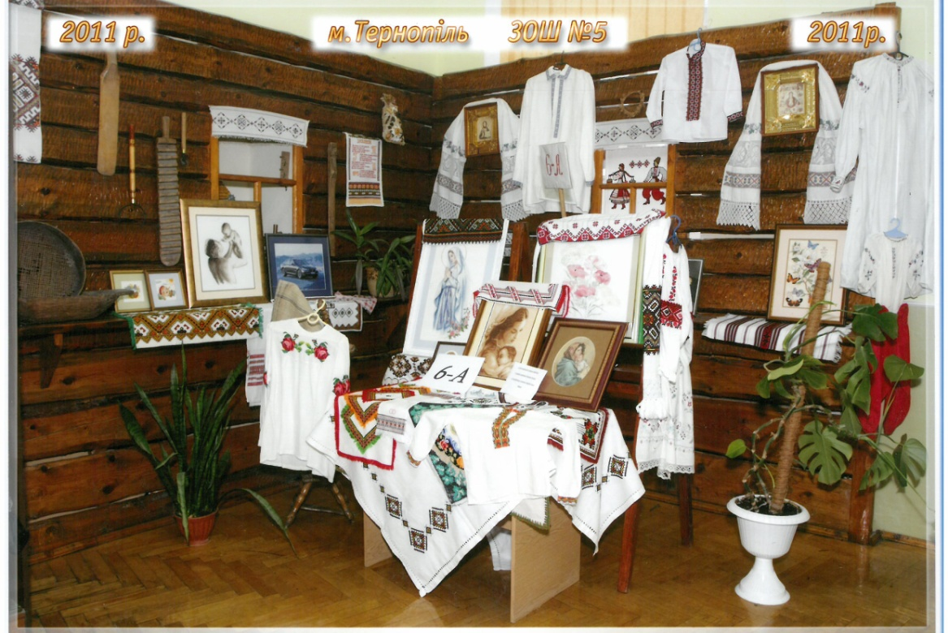

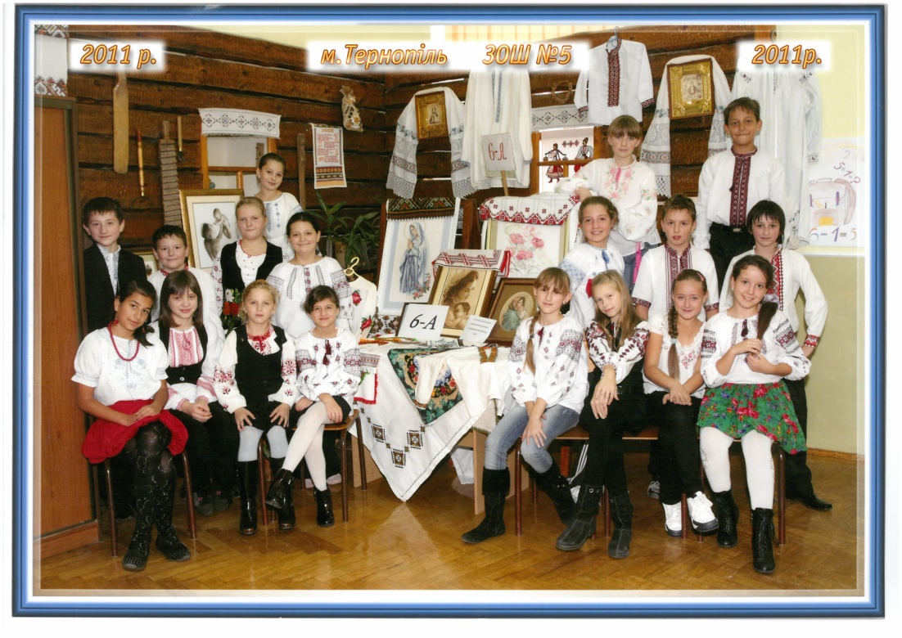

Свято вишиванки
“Із бабусиної скрині”

Slide 21
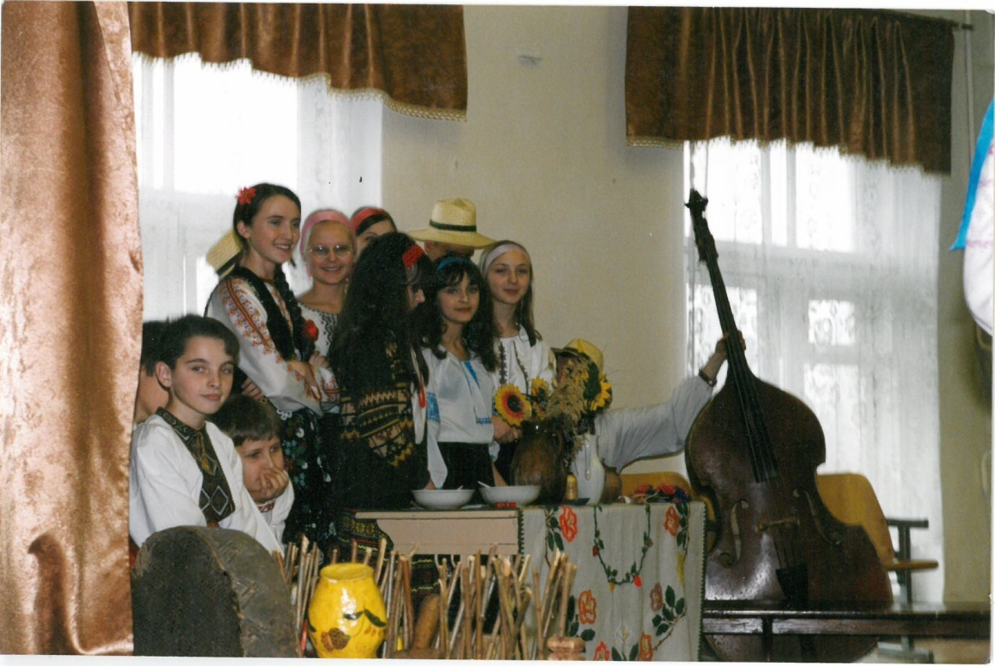


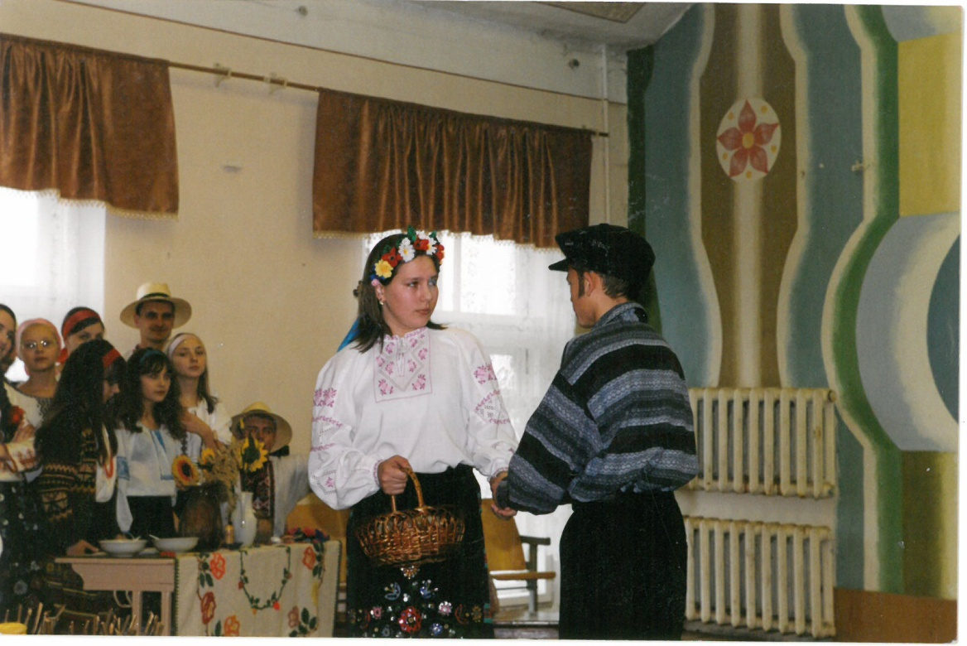

Українські вечорниці

Slide 22
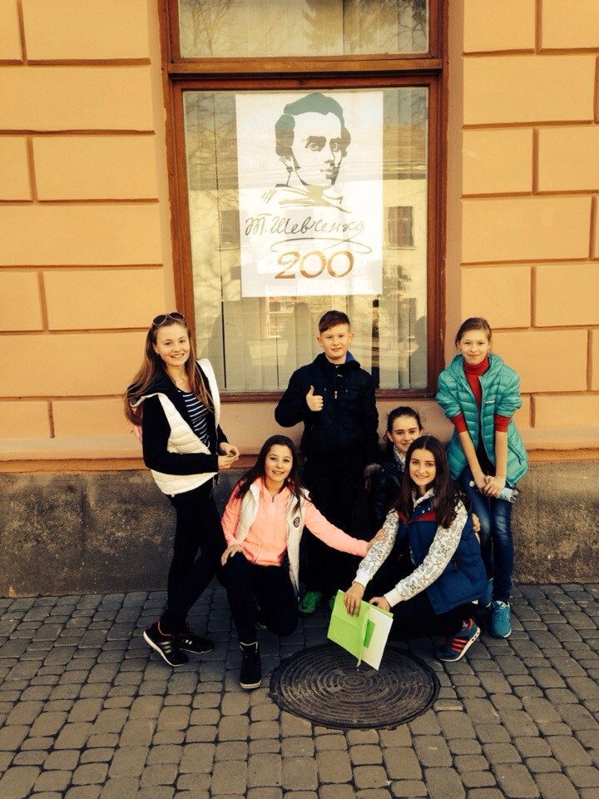

Інтерактивна гра-Квест
“Ми чуємо тебе,
кобзарю,
крізь століття”

Slide 23

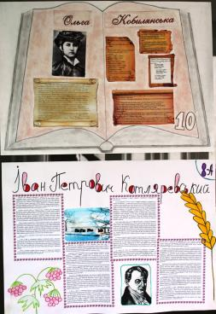
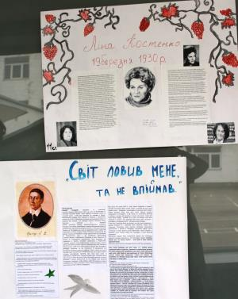
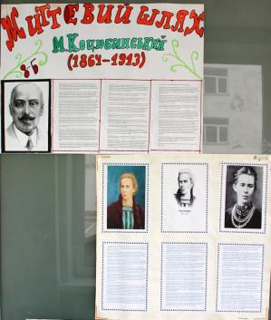
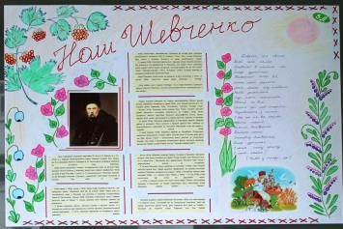

стінгазет

Slide 24
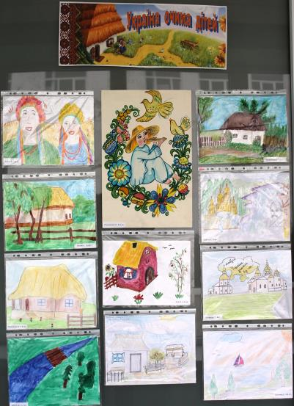
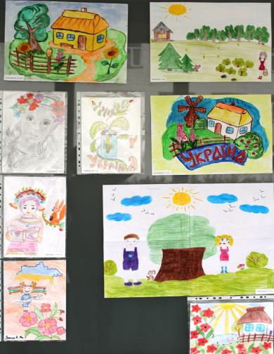
малюнків

Slide 25
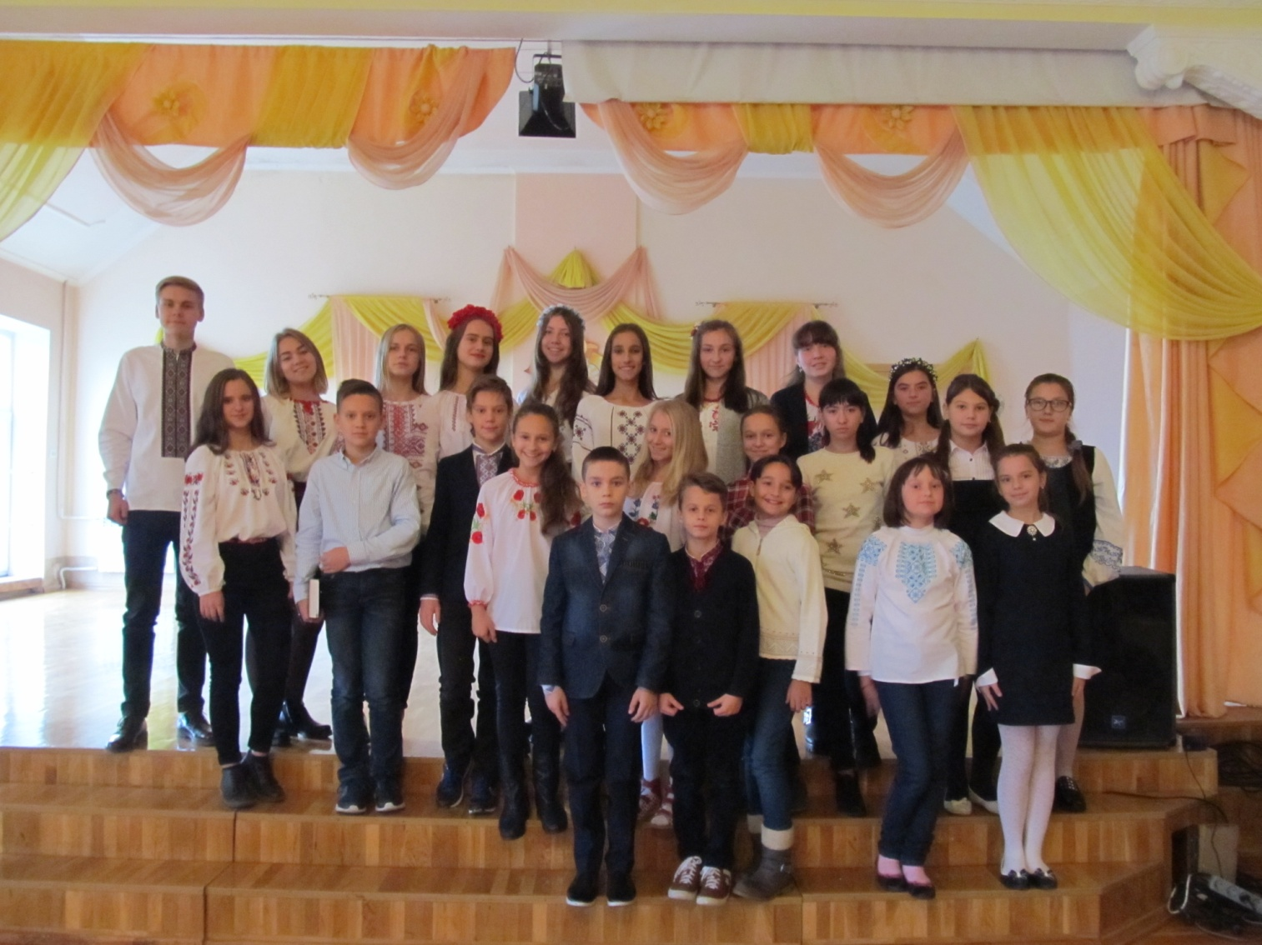

читців
української поезії

Slide 26

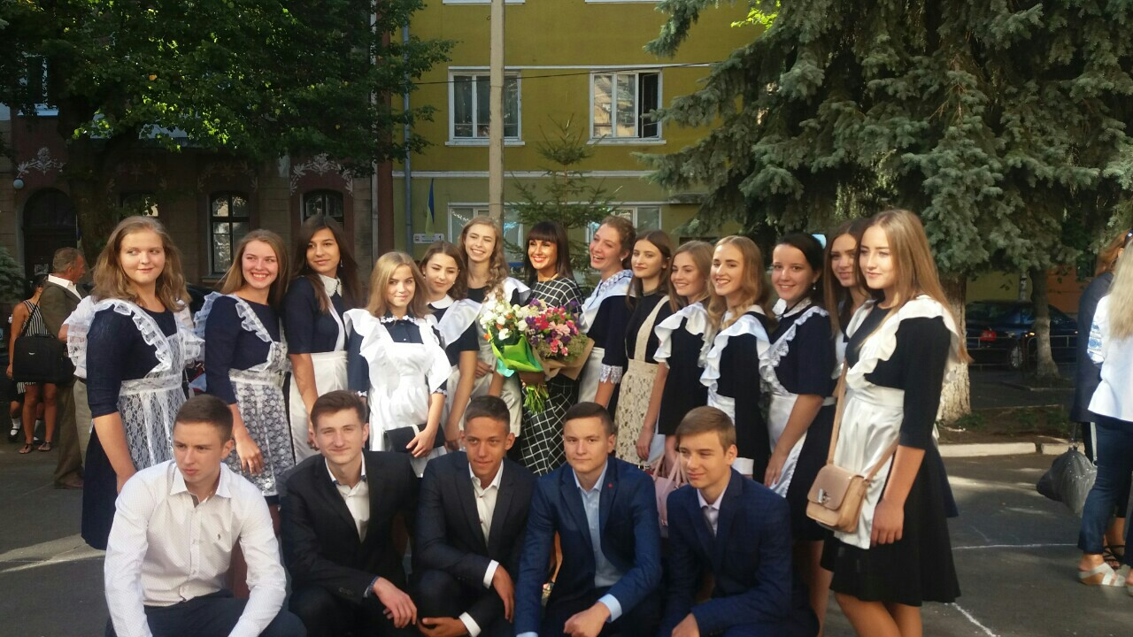
Класне
керівництво

Slide 27
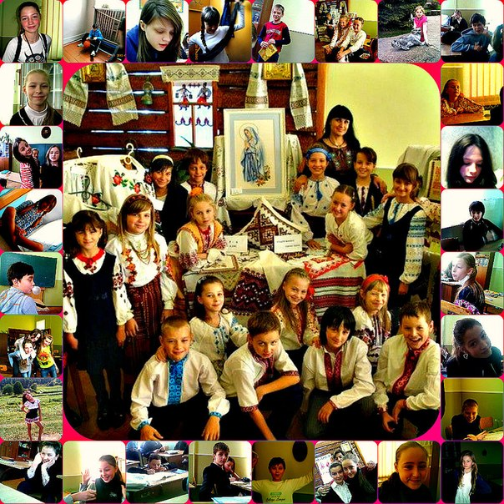


Slide 28

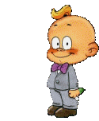
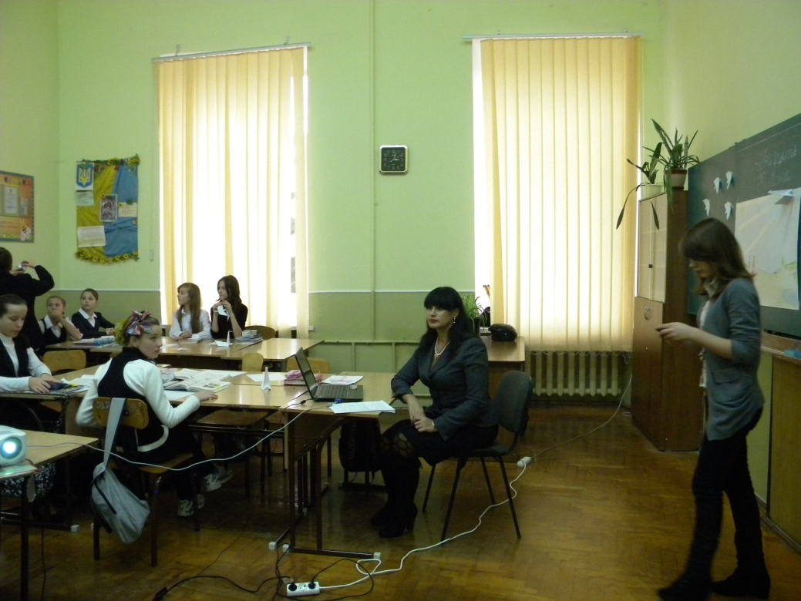
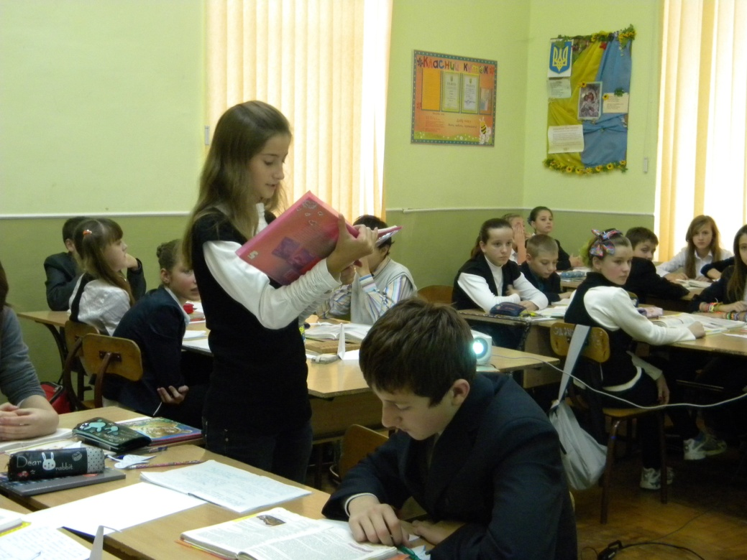


Навчаємось

Slide 29
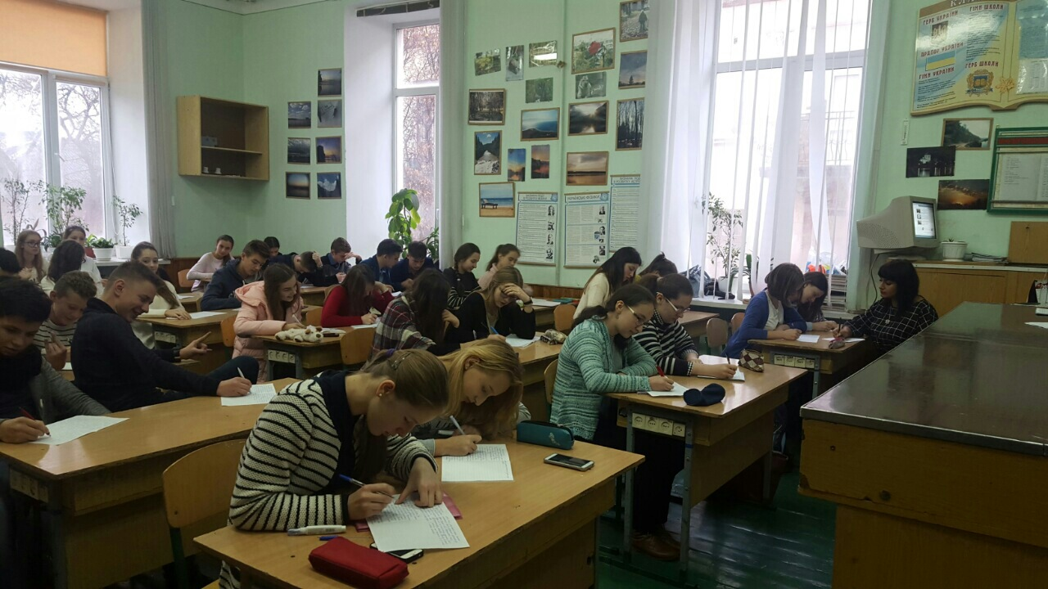
Всеукраїнський
радіодиктант національної єдності

Slide 30


Виховуємось

Slide 31




Slide 32




Змагаємось
Фізично
розвиваємось

Slide 33




Ярмаркуємо

Slide 34


Відпочиваємо

Slide 35


Slide 36




Подорожуємо

Slide 37




Slide 38






Публікації

Slide 39







Мої досягнення

